Slide 1
クエリ拡張を用いた 音声文書の検索の精度向上
応用情報学専攻
速水・田村研究室
長谷川貴一

Slide 2
発表の流れ
背景・目的
クエリゆう度モデル
・スムージング
・線形補間法
・ディリクレ・スムージング
提案手法
・Web文書を用いたディリクレ・スムージングの拡張
・Web文書の重み付け
評価実験
まとめ・今後の課題

Slide 3


背景
音声文書を使用する場面は増えてきた．
音声文書の検索は重要な問題である
会議など
国内において
音声認識の研究は盛んであるが
音声文書の検索の研究は盛んではない
NTCIR-9
SpokenDoc†
議事録を
音声文書にて保存

Slide 4
目的
質問クエリの内容に相当する音声文書を検索
話者認識の学習データのサイズが知りたい．
ディズニーランドへ行った話．
中国語の特徴について知りたい．
音声文書集合 D
まずえー発表は最初に簡単にこうロケーション機能について説明いたしますその後これまで行ってきましたこうマイナスえー四状態における エコーロケーション三度に説明しその後に 今回の目的がある飛行中のエコーロケーションさんのについてパルス町で感覚から点としてきたいと思います 最後に今後の実験計画について述べたいと思いますまず結構固定し関係のというのは簡単に言いますとこのようにコウモリが 長音化パルスを放射し そのパルスが
え私達はこれまでえー二次を連発システムに基づく メルケプストラム推定法を特徴的に用いました話者認識システムにおきましてんーＭＣＧＰＤの拡張である識別でき特徴抽出法ＩＤＦ家に基づいて翌朝一月の周波数は日の関数とえー 分類器のえ 話者モデルの同時最適化を行なうことによって 従来音声認識などでよく用いられます リニアや メルスケールとは異なる一発話品が得られ同時に認識性能の改善されるということを示しましたえしかしえーす家
えこの第二から私が何をやりたいかっていうのがちょっと分かりづらいと思うんですけれどもえーこの研究を通して私がやりたかったことというのはえで音声共Ｇと発話運動の との関係は明らかにすることですであたくしたのが音声を聞き発話するまたは文字を読んで発話するっていうことは私共が人間が日常的に行っていることでありますしま人間の言語生活へ 言語の活動の中の基本的なものをなしてると思われますえしかしながら音声共時の発話
えーえっとー私達は日常あっまコミュニケーションする時にさまざまな距離を取っている訳ですけれどもえーそれについてえー文化人類学実ではどうホールと 後はあのコミュニケーションの目的は社会的な状況に応じてどういう四つの距離の使い分けが行なわれているということをえー六十年代にいましたで えっとーえその四つの距離というのがこの五音とでしたスパースなリストあーそう四割でしたスターびっくりしたんしたん
えー発表しますえー私共は明治が音楽だ前に聞いているかまた上司に発達〇差が見られるか を 検討しております本研究で千率の町 つまり長調 で下が誕生 の変化の式は件月八点に着目して実験を通してえー付き合いましたので報告したいと思います一致は長短長の違いはえ成人の場合は比較的要因に あの普段から聞き分けていられるとい言われていますまだ海外の えー研究では四五歳一 幼児はえー両者の電鉄が可能であるという報告もあ
えーえーえーえー話者認識におきまして スペクトル情報に合わせてピッチ情報を持っていることの有効性が幾つかの先行研究によって示されておりますがそのようなえー ピッチとかスペクトルとピッチのモデル間の方法といたしましてはスペクトルとピッチのモデルを 個別に作成しえー一組み合わせる手法や有声部分では スペクトルとピッチえ無声部分ではえーピッチは存在しませんのでスペクトルのみのモデルを作成し 組み合わせるとあるいはそして
えーえーえ前回の発表で私達は絶対音感保持者に犠牲的聴覚の力について検討九年いましたえその結果え逆転してい禁止はしゃい綿密に金後舌んしない順に起因していきこれらの三項目について決定家の間に有意差は見られに いうことが分かりましたえテーマえ一つ違いはどこにあるのかっていうことでや音楽的 二つの枠組みに入って的に近い形なんではないか ということにえ今回は一比較特性について検討を行ないました起きて近くには生き
えーえーえーえー生きて知覚にはよろしく掛けて きてなく振動子ピーク位置をゆ 仮に由来する場所情報とそれから初心 人の私規制に依頼してる時間ではこの二つの情報をた利用されてることが分かっています私共の質問全体の八四年ですけれども兄弟の会話でしたんーんーんえっとー音の高さは音楽的な音面でいやってることができる一体私ちゃっていいのはえっと西洋音楽に訳なん学的四個を同定する際に一日一社よりも時間長怖いゆ 有効に利
文書検索の一般的な手法としてTF-IDFがある
数理的に説明可能な枠組みを考える

Slide 5
クエリゆう度モデル
ベイズの定理に基づいた確率的言語モデル
クエリゆう度モデル
ベイズの定理より
しかし文書検索において
どのような内容の質問であるかは考慮されない
よって，P(q|d)を推定する問題と
置き換えることができる

Slide 6
多項分布に基づくクエリゆう度モデル
語が独立に生起すると仮定した場合，
クエリゆう度は次式のように表せる
多項分布の式とみなすことができる
は相対頻度より求められる．

Slide 7
スムージング
相対頻度を多項分布モデルに適用
q:話者認識の学習データのサイズが知りたい．
零確率問題
文書A
文書B
まずえー発表は最初に簡単にこうロケーション機能について説明いたしますその後これまで行ってきましたこうマイナスえー四状態における エコーロケーション三度に説明しその後に 今回の目的がある飛行中のエコーロケーションさんのについてパルス町で感覚から点としてきたいと思います 最後に今後の実験計画について述べたいと思いますまず結構固定し関係のというのは簡単に言いますとこのようにコウモリが 長音
え私達はこれまでえー二次を連発システムに基づく メルケプストラム推定法を特徴的に用いました話者認識システムにおきましてんーＭＣＧＰＤの拡張である識別でき特徴抽出法ＩＤＦ家に基づいて翌朝一月の周波数は日の関数とえー 分類器のえ 話者モデルの同時最適化を行なうことによって 従来音声認識などでよく用いられます リニアや メルスケールとは異なる一発話品が得られ同時に認識性能の改善されるということを
比較
スムージングが適用される．

Slide 8
線形補間法
固定パラメータを用いたスムージング
文書A
文書B
まずえー発表は最初に簡単にこうロケーション機能について説明いたしますその後これまで行ってきましたこうマイナスえー四状態における エコーロケーション三度に説明しその後に 今回の目的がある飛行中のエコーロケーションさんのについてパルス町で感覚から点としてきたいと思います 最後に今後の実験計画について述べたいと思いますまず結構固定し関係のというのは簡単に言いますとこのようにコウモリが 長音化パルスを放射し そのパルスが木や物に発表って朝された語を聞きその後 えーその以降によってしょうが太さについあるいはえものを発見する困難なこと 昨日のことエコーロケーション木の他にますでこのようなエコーロケーション機能は例えば金や潜水艦あるいは自動ドアーといったところに色んなとこで用いられておりますしかしえー口蓋の味噌というのは人の声でって字の大きさ
え私達はこれまでえー二次を連発システムに基づく メルケプストラム推定法を特徴的に用いました話者認識システムにおきましてんーＭＣＧＰＤの拡張である識別でき特徴抽出法ＩＤＦ家に基づいて翌朝一月の周波数は日の関数とえー 分類器のえ 話者モデルの同時最適化を行なうことによって 従来音声認識などでよく用いられます リニアや メルスケールとは異なる一発話品が得られ同時に認識性能の改善されるということを
比較
多様性のある文書に対応できない

Slide 9
ディリクレ・スムージング
文書事前知識をスムージングに適用
文書長によって補間の度合いを変更する
文書A
文書B
まずえー発表は最初に簡単にこうロケーション機能について説明いたしますその後これまで行ってきましたこうマイナスえー四状態における エコーロケーション三度に説明しその後に 今回の目的がある飛行中のエコーロケーションさんのについてパルス町で感覚から点としてきたいと思います 最後に今後の実験計画について述べたいと思いますまず結構固定し関係のというのは簡単に言いますとこのようにコウモリが 長音化パルスを放射し そのパルスが木や物に発表って朝された語を聞きその後 えーその以降によってしょうが太さについあるいはえものを発見する困難なこと 昨日のことエコーロケーション木の他にますでこのようなエコーロケーション機能は例えば金や潜水艦あるいは自動ドアーといったところに色んなとこで用いられておりますしかしえー口蓋の味噌というのは人の声でって字の大きさ
え私達はこれまでえー二次を連発システムに基づく メルケプストラム推定法を特徴的に用いました話者認識システムにおきましてんーＭＣＧＰＤの拡張である識別でき特徴抽出法ＩＤＦ家に基づいて翌朝一月の周波数は日の関数とえー 分類器のえ 話者モデルの同時最適化を行なうことによって 従来音声認識などでよく用いられます リニアや メルスケールとは異なる一発話品が得られ同時に認識性能の改善されるということを
比較
補間重み：小
本研究ではディリクレ・スムージングの拡張を提案

Slide 10
Web文書の併用
文書コレクションとして検索対象の文書Dを用いる．
検索文書D
まずえー発表は最初に簡単にこうロケーション機能について説明いたしますその後これまで行ってきましたこうマイナスえー四状態における エコーロケーション三度に説明しその後に 今回の目的がある飛行中のエコーロケーションさんのについてパルス町で感覚から点としてきたいと思います 最後に今後の実験計画について述べたいと思いますまず結構固定し関係のというのは簡単に言いますとこのようにコウモリが 長音化パルスを放射し そのパルスが
え私達はこれまでえー二次を連発システムに基づく メルケプストラム推定法を特徴的に用いました話者認識システムにおきましてんーＭＣＧＰＤの拡張である識別でき特徴抽出法ＩＤＦ家に基づいて翌朝一月の周波数は日の関数とえー 分類器のえ 話者モデルの同時最適化を行なうことによって 従来音声認識などでよく用いられます リニアや メルスケールとは異なる一発話品が得られ同時に認識性能の改善されるということを示しましたえしかしえーす家
えこの第二から私が何をやりたいかっていうのがちょっと分かりづらいと思うんですけれどもえーこの研究を通して私がやりたかったことというのはえで音声共Ｇと発話運動の との関係は明らかにすることですであたくしたのが音声を聞き発話するまたは文字を読んで発話するっていうことは私共が人間が日常的に行っていることでありますしま人間の言語生活へ 言語の活動の中の基本的なものをなしてると思われますえしかしながら音声共時の発話
えーえっとー私達は日常あっまコミュニケーションする時にさまざまな距離を取っている訳ですけれどもえーそれについてえー文化人類学実ではどうホールと 後はあのコミュニケーションの目的は社会的な状況に応じてどういう四つの距離の使い分けが行なわれているということをえー六十年代にいましたで えっとーえその四つの距離というのがこの五音とでしたスパースなリストあーそう四割でしたスターびっくりしたんしたん
えー発表しますえー私共は明治が音楽だ前に聞いているかまた上司に発達〇差が見られるか を 検討しております本研究で千率の町 つまり長調 で下が誕生 の変化の式は件月八点に着目して実験を通してえー付き合いましたので報告したいと思います一致は長短長の違いはえ成人の場合は比較的要因に あの普段から聞き分けていられるとい言われていますまだ海外の えー研究では四五歳一 幼児はえー両者の電鉄が可能であるという報告もあ
えーえーえーえー話者認識におきまして スペクトル情報に合わせてピッチ情報を持っていることの有効性が幾つかの先行研究によって示されておりますがそのようなえー ピッチとかスペクトルとピッチのモデル間の方法といたしましてはスペクトルとピッチのモデルを 個別に作成しえー一組み合わせる手法や有声部分では スペクトルとピッチえ無声部分ではえーピッチは存在しませんのでスペクトルのみのモデルを作成し 組み合わせるとあるいはそして
えーえーえ前回の発表で私達は絶対音感保持者に犠牲的聴覚の力について検討九年いましたえその結果え逆転してい禁止はしゃい綿密に金後舌んしない順に起因していきこれらの三項目について決定家の間に有意差は見られに いうことが分かりましたえテーマえ一つ違いはどこにあるのかっていうことでや音楽的 二つの枠組みに入って的に近い形なんではないか ということにえ今回は一比較特性について検討を行ないました起きて近くには生き
えーえーえーえー生きて知覚にはよろしく掛けて きてなく振動子ピーク位置をゆ 仮に由来する場所情報とそれから初心 人の私規制に依頼してる時間ではこの二つの情報をた利用されてることが分かっています私共の質問全体の八四年ですけれども兄弟の会話でしたんーんーんえっとー音の高さは音楽的な音面でいやってることができる一体私ちゃっていいのはえっと西洋音楽に訳なん学的四個を同定する際に一日一社よりも時間長怖いゆ 有効に利
文書コレクション中に出現しない表現を推定できない
Web文書を併用したスムージングを提案

Slide 11
Web文書を用いたスムージング
ディリクレ・スムージングを拡張
文書d 内での
単語頻度
検索対象の
文書集合
単語ユニグラム
ディリクレ・
スムージング
提案手法
Web文書
単語ユニグラム

Slide 12
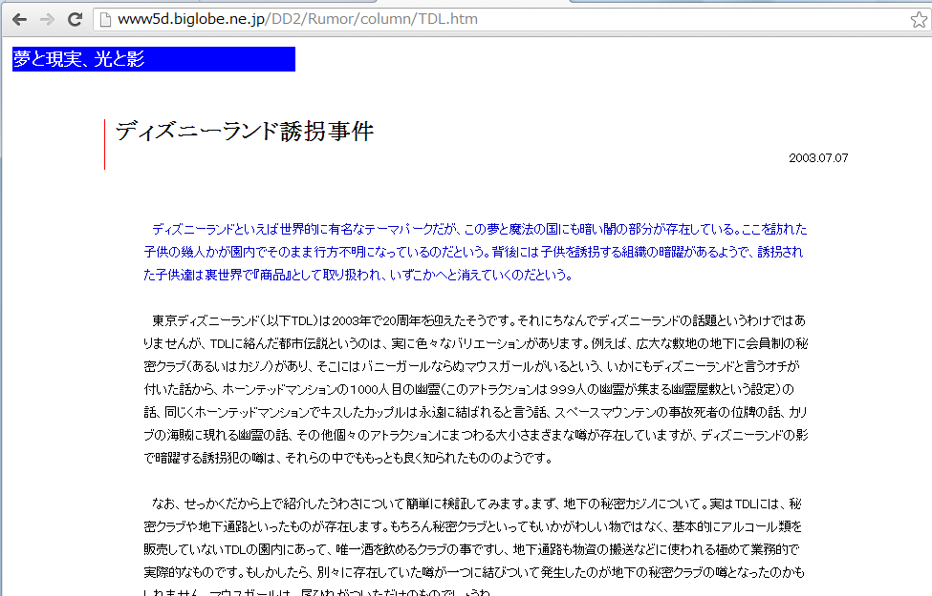
文書の重み付け
Web文書はそれぞれにおいて
持つ情報量の差が大きい
検索例： ディズニーランドへ行った時の話
文書毎に重みを付与する

Slide 13
LDA : Latent Dirichlet Allocation
各潜在トピックの生起確率がディリクレ分布に従う
と仮定したトピック適応言語モデル
α：各トピックの生起確率
β：各トピックの単語生起確率
d: 総文書数
Ψ(γ):digamma関数
n(W,w):文書 W における単語 wj の出現回数
1≦j≦V（V：語彙数），1≦k≦|z|（ |z| ：トピック数）
γ：トピック混合比

Slide 14
重みの計算
各Web文書と検索対象の文書集合の距離を求める
γ：トピック混合比
D
d
Web文書
γ
検索文書
0.01,
0.02,
0.01,
・・・
γ
0.01,
0.02,
0.01,
・・・
検索文書
δ
γ
0.01,
0.02,
0.01,
・・・
δ
γ
0.01,
0.02,
0.01,
・・・
δ
文書集合との距離

Slide 15
重みを利用した文書検索
D
d
Web文書
γ
検索文書
0.01,
0.02,
0.01,
・・・
γ
重みを用いて
生起確率を推定
δ
γ
0.01,
0.02,
0.01,
・・・
検索文書
0.01,
0.02,
0.01,
・・・
δ
γ
0.01,
0.02,
0.01,
・・・
δ
文書集合との距離

Slide 16
実験条件
SpokenDocに従って実験を行った
音声文書 | 日本語話し言葉コーパスCSJ
音声文書数 | 2702講演
音声認識 | SpokenDocタスクにて配布された 音声認識結果(Word-based)
音声認識率 | Correct 74.1%,Accuracy 69.2%
質問クエリ | Dryrunに用いられた39文
LDA学習コーパス | 毎日新聞2年分の記事(2007年，2008年)
Web検索エンジン | Yahoo!API
Web記事数 | クエリ毎に30記事
μ | 4000
ч | 50
評価尺度 | MAP : Mean Average Precision

Slide 17
実験結果
Web文書の有用性が確認できる

Slide 18
実験結果
文書の重み付けにより更に検索精度が向上

Slide 19
まとめ
音声文書の検索に向けたクエリゆう度モデルの拡張
Web文書を併用したディリクレ・スムージング
Web文書の重み付け
・トピック適応言語モデル
・類似手法との比較実験
評価実験により検索精度の向上を確認

Slide 20
課題
スムージングパラメータの自動推定
・文書により適切な度合いが存在する
音声認識誤りについての対処
・N-best情報の付与

Slide 21
ご清聴ありがとうございました．
発表文献
Kiichi Hasegawa, et al. “Toward improvement of SDR accuracy using LDA and query expansion for SpokenDoc.” In Proceedings of the Ninth NTCIR Workshop Meeting, 2011.
他

Slide 22
予備スライド

Slide 23
TF-IDF
ある形態素に対して
TF：ある文書中の単語の出現回数
DF：全文書中の単語の出現文書数
オリンピック
DF:3
オリンピック
TF:5
文書
彼女のキャリア上，
二度目の世界選手権
優勝，バンクーバーでは
オリンピック銀メダル
オリンピック
TF:0
オリンピック
TF:2

Slide 24
ベクトルの合成
質問クエリと拡張クエリを組み合わせる
コサイン類似度で
距離を計算
O

Slide 25
TF-IDFによる結果
手法 | MAP値
原文クエリのみ | 0.253
+ クエリ拡張 (以下α=0.8) | 0.300
+ pdfファイル | 0.325
+ 原文クエリの名詞を使用 | 0.349
+ Prioritized And Operator | 0.369

Slide 26
クエリ拡張
クエリ：話者認識の学習データのサイズが知りたい
話者
認識
学習
データ
サイズ
Wikipediaの
上位文書
Yahoo!API

Slide 27
トピック混合比の推定
α
β
γ
LDA
0.01,
0.02,
0.01,
・・・
ガンマモデル
トピック混合比

Slide 28
重みを考慮したWeb文書コレクション
Web文書
Web文書
重み
重み
重み
各文書に重みをかけて統合

Slide 29
MAP : Mean Average Precision
D

